Slide 1


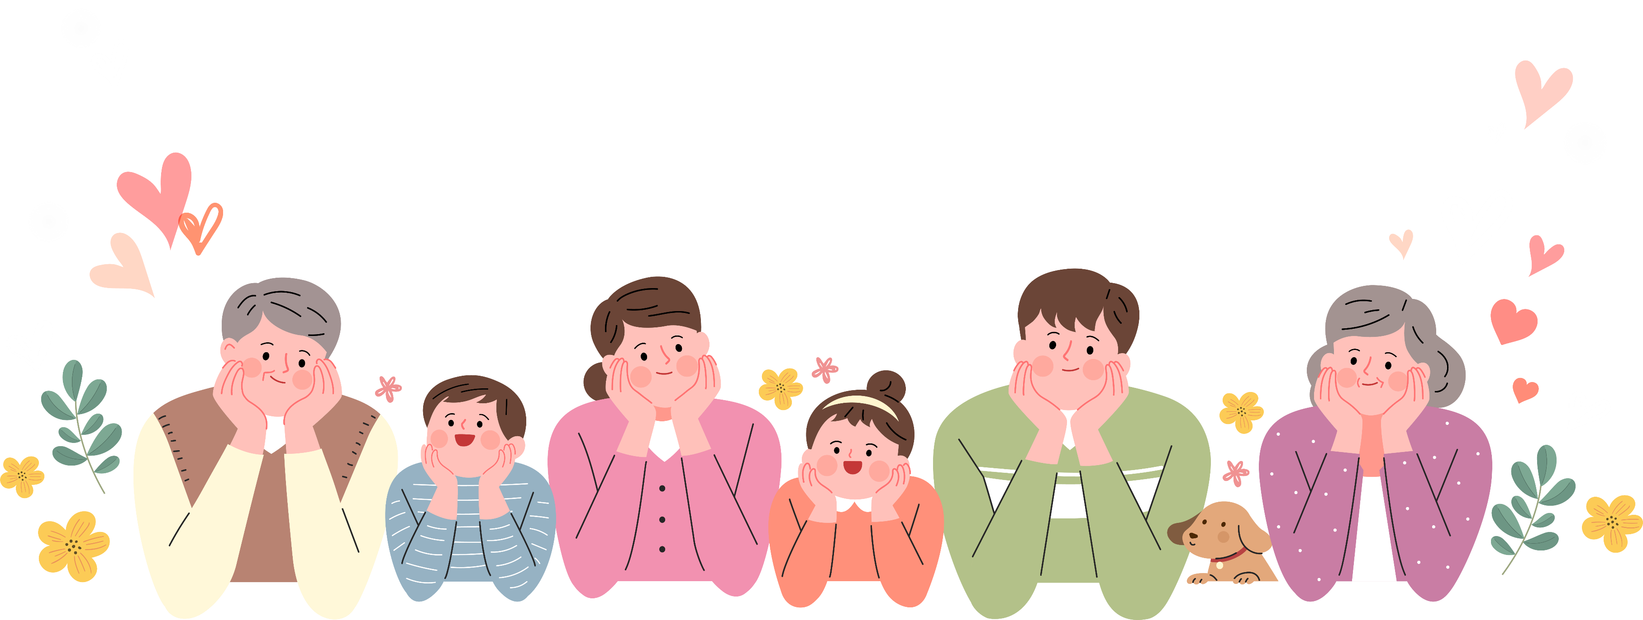






Slide 2

1. Năng lực đặc thù.
- Học sinh đọc đúng và rõ ràng bài thơ “Khi cả nhà bé tí”, biết nghỉ hơi ở chỗ ngắt nhịp thơ và giữa các dòng thơ.
- Bước đầu biết thể hiện cảm xúc qua giọng đọc.
- Nhận biết được tình cảm, suy nghĩ ngộ nghĩnh của bạn nhỏ về ông bà, bố mẹ khi còn bé.
- Hiểu được tình cảm của bạn nhỏ với người thân trong gia đình thông qua từ ngữ, hình ảnh miêu tả cử chỉ, hành động, lời nói, suy nghĩ của nhân vật.
Kể về những việc em thích làm cùng với người thân.
2. Năng lực chung.
- Năng lực tự chủ, tự học, năng lực giải quyết vấn đề và sáng tạ, năng lực giao tiếp và hợp tác
3. Phẩm chất.
- Phẩm chất yêu nước, phẩm chất nhân ái, phẩm chất chăm chỉ, phẩm chất trách nhiệm.

Slide 3







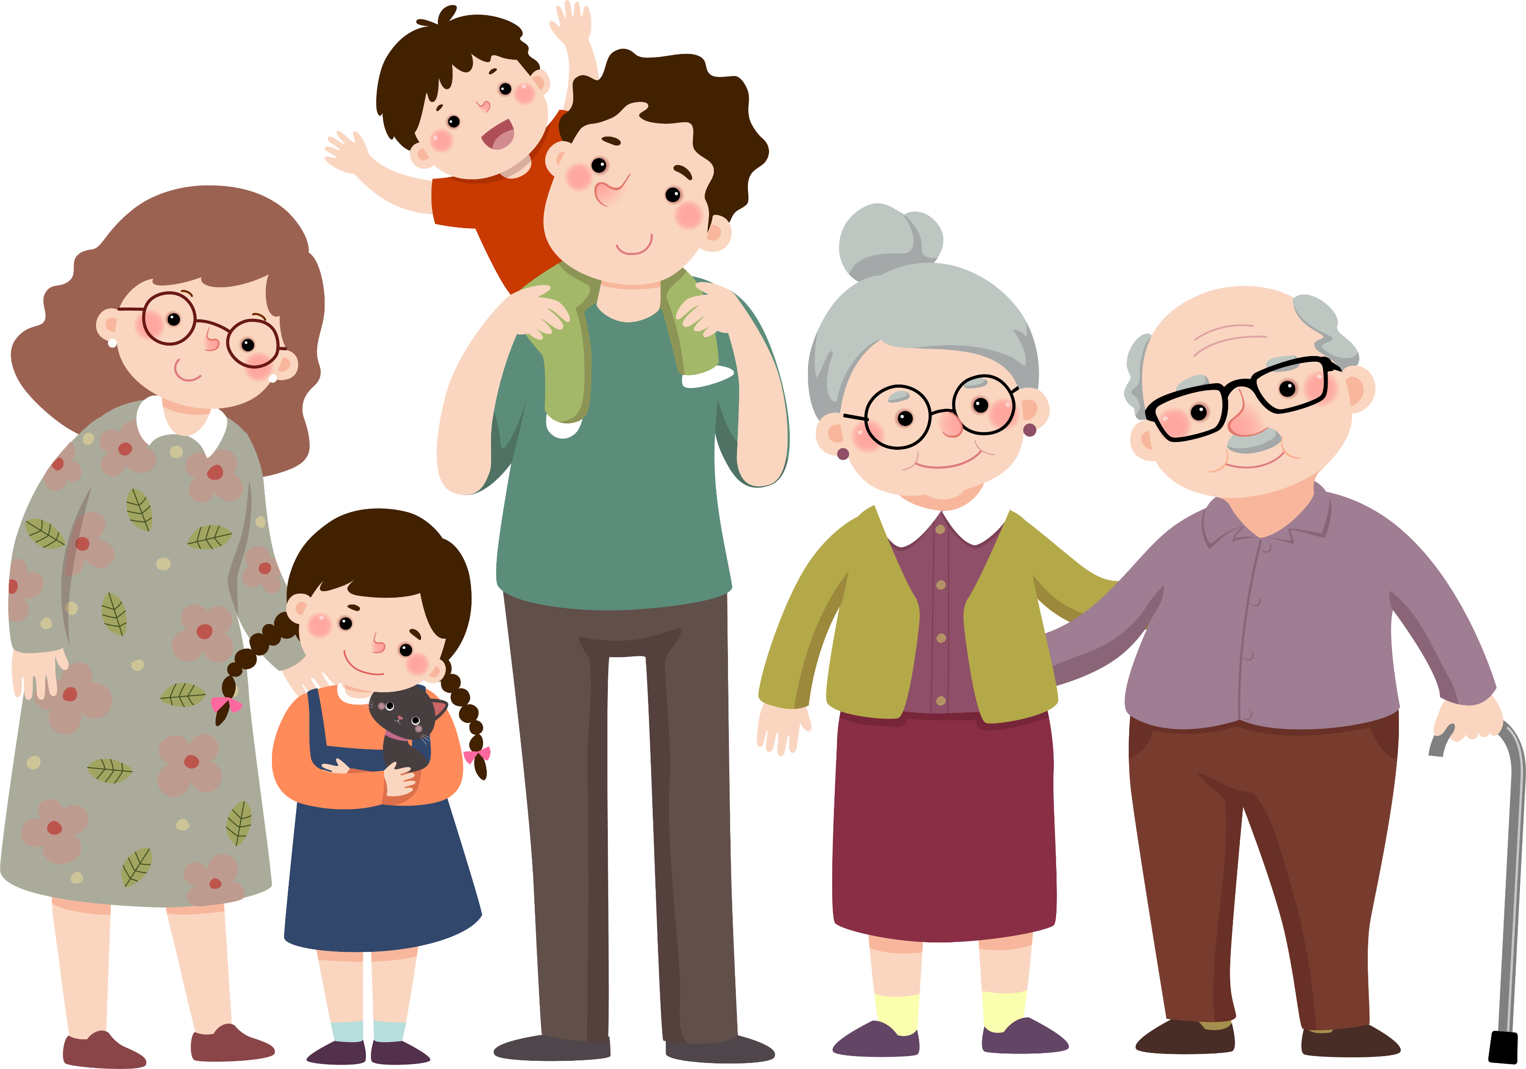


Slide 4


Slide 5


Slide 6
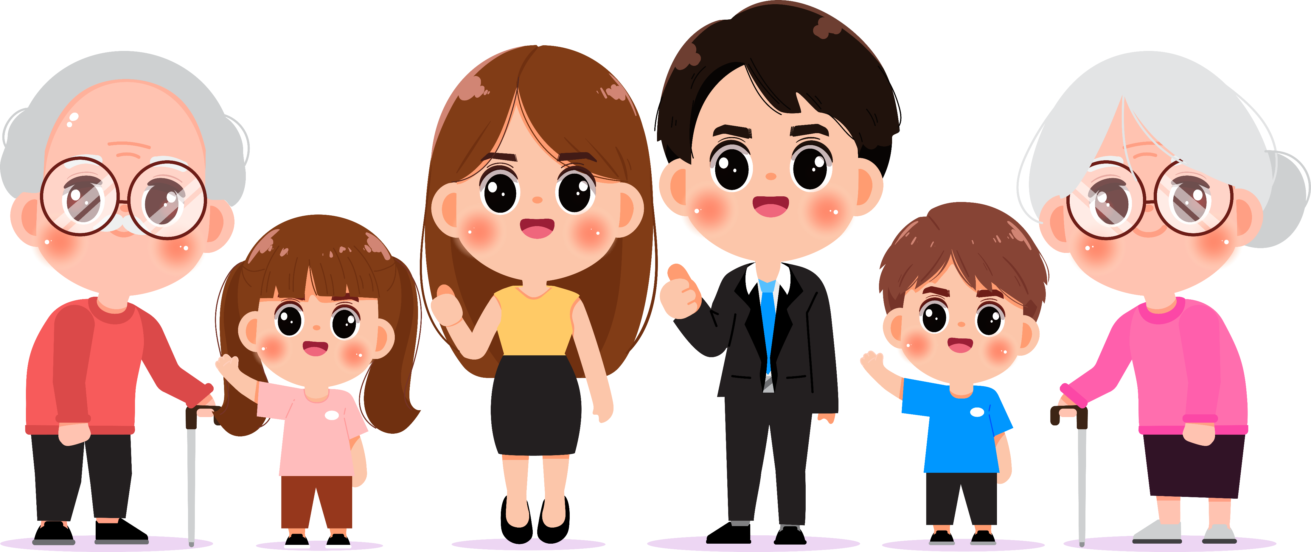
Chia sẻ với bạn một câu chuyện về em khi còn bé qua lời kể của người thân.

Slide 7


Slide 8

Khi bà còn bé tí
Bà có nghịch lắm không
Dáng đi có hơi còng
Chăm quét nhà dọn dẹp?
Khi ông còn bé tí
Có nghiêm như bây giờ,
Có chau mặt chơi cờ
Có uống trà buổi sáng?
Khi bố còn bé tí
Có thích lái ô tô
Có say mê sửa đồ
Có hay xem bóng đá?
Khi mẹ còn bé tí
Có mải ngồi cắm hoa
Thích ra chợ gần nhà
Tối khuya ôm cuốn sách?
Khi con còn bé tí
Chẳng đọc sách, chơi cờ
Chẳng dọn dẹp, chữa đồ
Cả ngày con đùa nghịch.
Huỳnh Mai Liên

Slide 9
Khi bà còn bé tí
Bà có nghịch lắm không
Dáng đi có hơi còng
Chăm quét nhà dọn dẹp?
Khi ông còn bé tí
Có nghiêm như bây giờ,
Có chau mặt chơi cờ
Có uống trà buổi sáng?
Khi bố còn bé tí
Có thích lái ô tô
Có say mê sửa đồ
Có hay xem bóng đá?
Khi mẹ còn bé tí
Có mải ngồi cắm hoa
Thích ra chợ gần nhà
Tối khuya ôm cuốn sách?
Khi con còn bé tí
Chẳng đọc sách, chơi cờ
Chẳng dọn dẹp, chữa đồ
Cả ngày con đùa nghịch.
Bài thơ trên có mấy đoạn ?
Bài thơ trên có 5 đoạn, mỗi đoạn ứng với 1 khổ thơ
Huỳnh Mai Liên

Slide 10
Khi bà còn bé tí
Bà có nghịch lắm không
Dáng đi có hơi còng
Chăm quét nhà dọn dẹp?
Khi ông còn bé tí
Có nghiêm như bây giờ,
Có chau mặt chơi cờ
Có uống trà buổi sáng?
Khi bố còn bé tí
Có thích lái ô tô
Có say mê sửa đồ
Có hay xem bóng đá?
Khi mẹ còn bé tí
Có mải ngồi cắm hoa
Thích ra chợ gần nhà
Tối khuya ôm cuốn sách?
Khi con còn bé tí
Chẳng đọc sách, chơi cờ
Chẳng dọn dẹp, chữa đồ
Cả ngày con đùa nghịch.
LUYỆN ĐỌC THEO ĐOẠN
Huỳnh Mai Liên

Slide 11

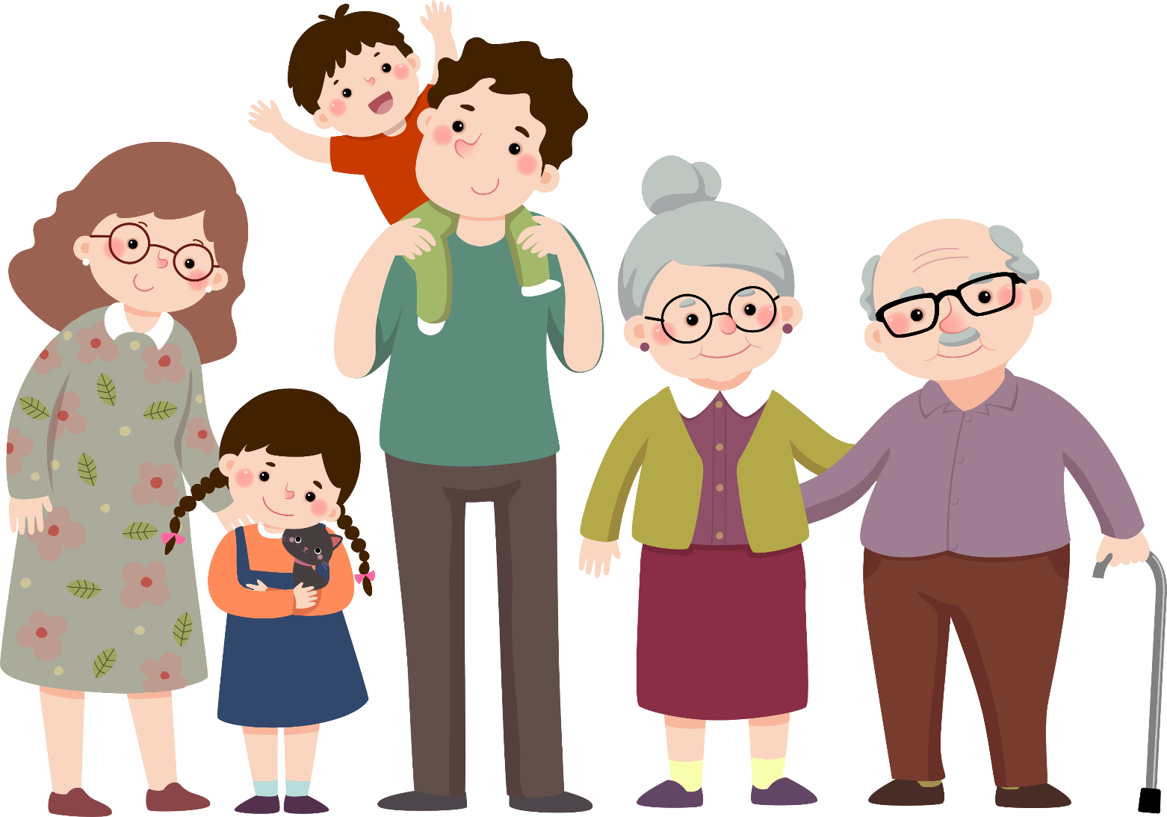
Dọn dẹp
Uống trà
Buổi sáng

Slide 12

Khi con/ còn bé tí/
Chẳng đọc sách,/ chơi cờ/
Chẳng dọn dẹp,/ chữa đồ/
Cả ngày / con đùa nghịch.//

Slide 13
Khi bà còn bé tí
Bà có nghịch lắm không
Dáng đi có hơi còng
Chăm quét nhà dọn dẹp?
Khi ông còn bé tí
Có nghiêm như bây giờ,
Có chau mặt chơi cờ
Có uống trà buổi sáng?
Khi bố còn bé tí
Có thích lái ô tô
Có say mê sửa đồ
Có hay xem bóng đá?
Khi mẹ còn bé tí
Có mải ngồi cắm hoa
Thích ra chợ gần nhà
Tối khuya ôm cuốn sách?
Khi con còn bé tí
Chẳng đọc sách, chơi cờ
Chẳng dọn dẹp, chữa đồ
Cả ngày con đùa nghịch.
Huỳnh Mai Liên

Slide 14


Slide 15


Slide 16

Câu 1: Bạn nhỏ đã hỏi về những ai?
Bạn nhỏ hỏi về bà, ông, bố, mẹ.

Slide 17

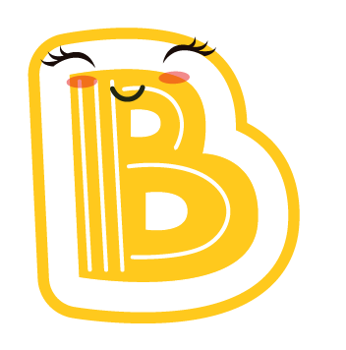

Câu 2: Bạn nhỏ thắc mắc
về điều gì ?
Bạn ấy thế nào khi còn bé?
Mọi người như thế nào khi còn bé?
Mọi người khi còn bé có giống bạn ấy không?

Slide 18
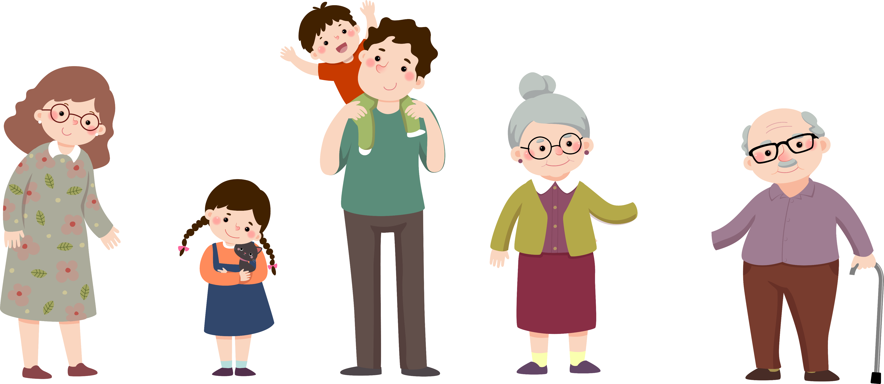
Câu 3: Hình ảnh của mỗi người trong gia đình hiện ra như thế nào trong suy nghĩ của bạn nhỏ?
Từ dáng hơi còng và việc chăm quét dọn nhà của bà hiện tại, trong suy nghĩ bạn nhỏ không biết ngày xưa bà có nghịch không, dáng có còng, có quét nhà dọn dẹp không?

Slide 19
Câu 3: Hình ảnh của mỗi người trong gia đình hiện ra như thế nào trong suy nghĩ của bạn nhỏ?
Từ dáng vẻ nghiêm nghị, chau mặt chơi cờ, uống trà buổi sáng của ông hiện tại, bạn nhỏ suy nghĩ và thắc mắc, khi còn bé tí ông có như vậy không?

Slide 20
Câu 3: Hình ảnh của mỗi người trong gia đình hiện ra như thế nào trong suy nghĩ của bạn nhỏ?
Từ những sở thích của bố bây giờ, như lái ô tô, sửa đồ, xem bóng đá, bạn nhỏ liên tưởng và thắc mắc, không biết khi còn bé tí bố có thích làm những việc như vậy không?

Slide 21
Câu 3: Hình ảnh của mỗi người trong gia đình hiện ra như thế nào trong suy nghĩ của bạn nhỏ?
Cũng từ những việc làm yêu thích của mẹ hiện nay (cắm hoa, đi chợ, đọc sách), trong suy nghĩ của mình, bạn nhỏ thắc mắc không biết khi còn bé, mẹ có thích làm những việc như vậy không?

Slide 22
Câu 4: Em thích hình ảnh của ai nhất?

Slide 23

Bài thơ cho biết được tình cảm của bạn nhỏ với người thân trong gia đình thông qua từ ngữ, hình ảnh miêu tả
cử chỉ, hành động, lời nói, suy nghĩ
của nhân vật

Slide 24


Slide 25
Khi bà còn bé tí
Bà có nghịch lắm không
Dáng đi có hơi còng
Chăm quét nhà dọn dẹp?
Khi ông còn bé tí
Có nghiêm như bây giờ,
Có chau mặt chơi cờ
Có uống trà buổi sáng?
Khi bố còn bé tí
Có thích lái ô tô
Có say mê sửa đồ
Có hay xem bóng đá?
Khi mẹ còn bé tí
Có mải ngồi cắm hoa
Thích ra chợ gần nhà
Tối khuya ôm cuốn sách?
Khi con còn bé tí
Chẳng đọc sách, chơi cờ
Chẳng dọn dẹp, chữa đồ
Cả ngày con đùa nghịch.
Đọc thuộc lòng khổ thơ em thích
Huỳnh Mai Liên

Slide 26





Slide 27

Các em hãy đóng vai, hỏi – đáp về công việc yêu thích của những người thân trong gia đình thông qua các tranh dưới đây.

Slide 28
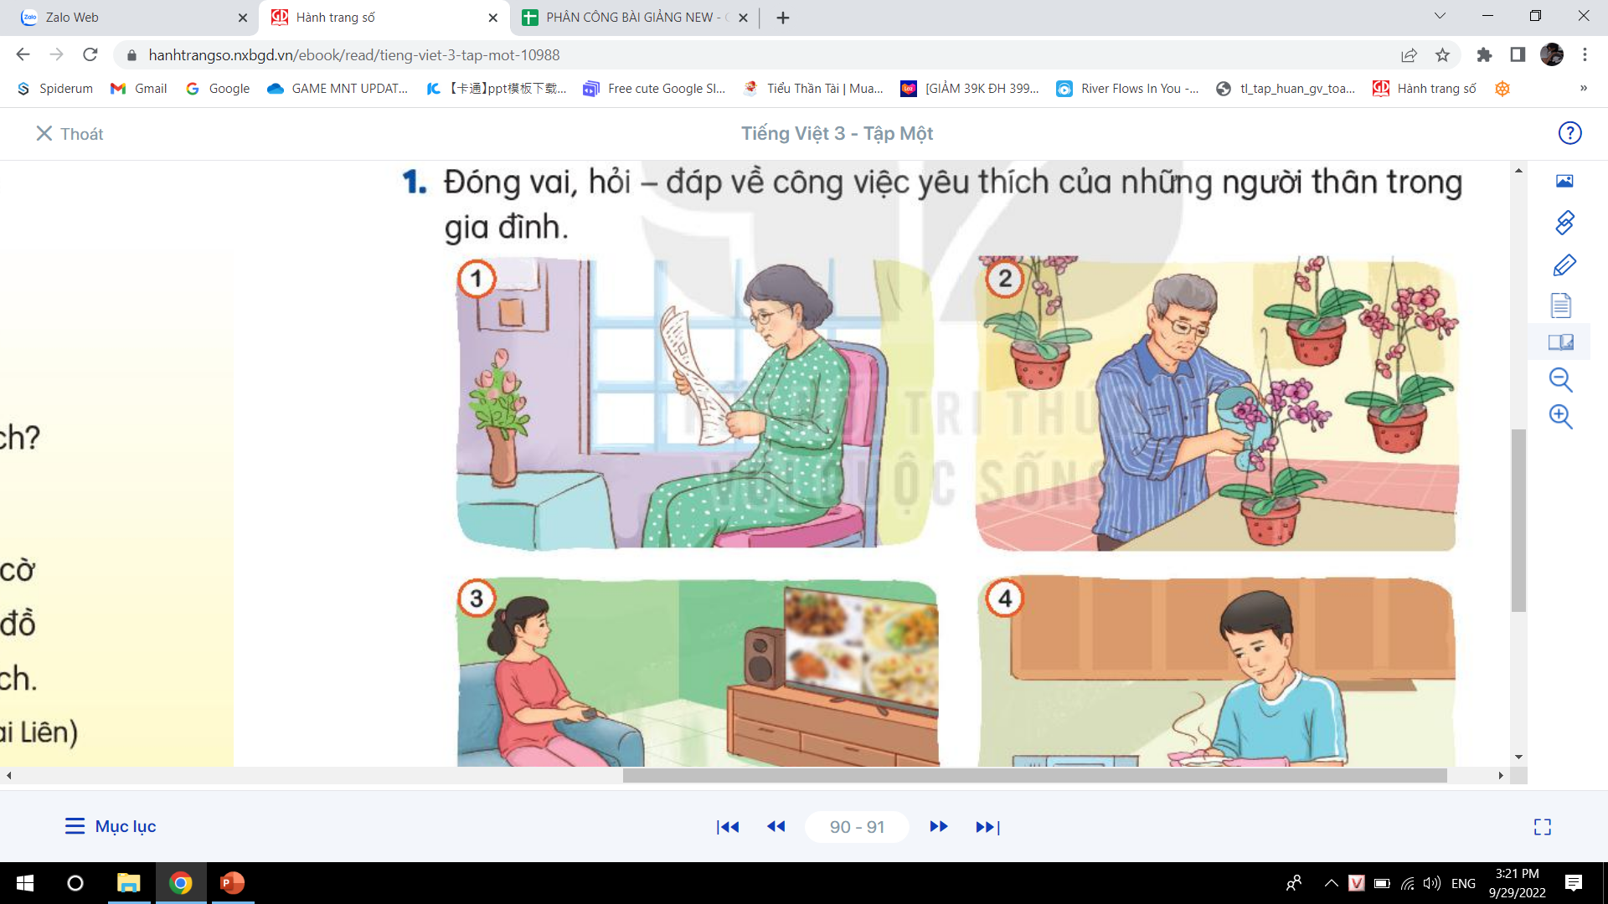
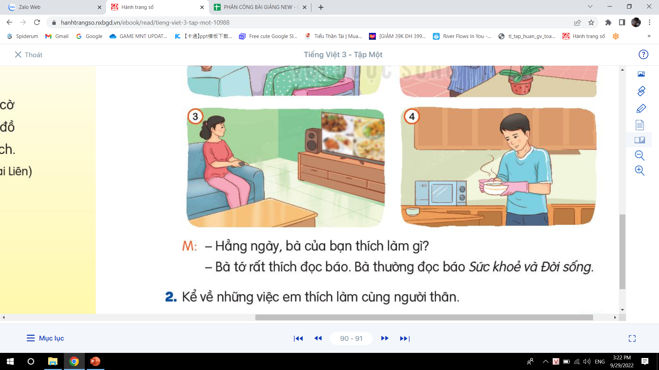
Các em hãy đóng vai, hỏi – đáp về công việc yêu thích của những người thân trong gia đình thông qua các tranh dưới đây.
M:
- Hằng ngày bà của bạn thích làm gì?
- Bà rất thích đọc báo. Bà thích đọc báo Sức khỏe và đời sống.

Slide 29
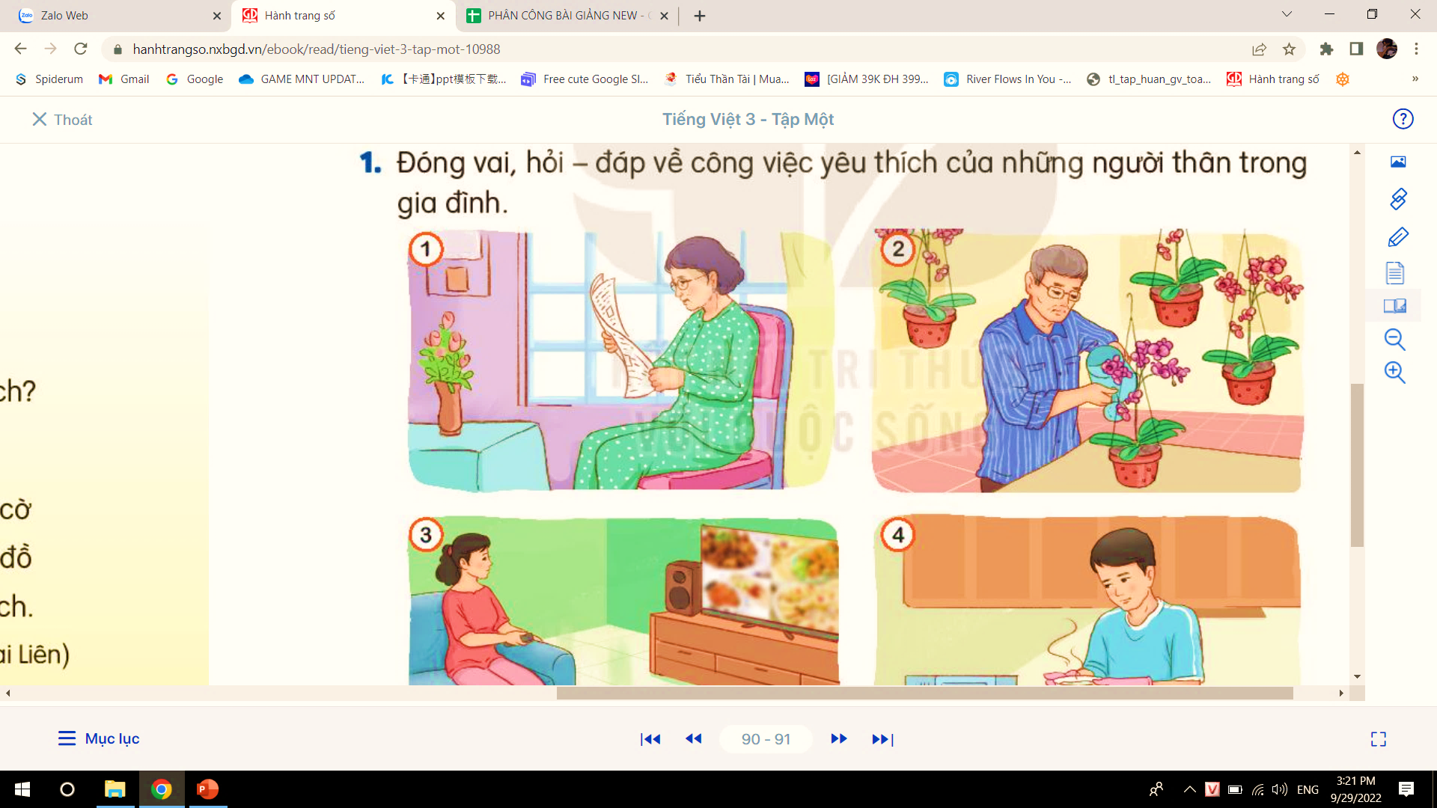
Hằng ngày, bà của bạn thích làm gì?
Bà rất thích đọc báo. Bà thích đọc báo Sức khỏe và đời sống.

Slide 30
Hằng ngày, ông của bạn thích làm gì?

Slide 31
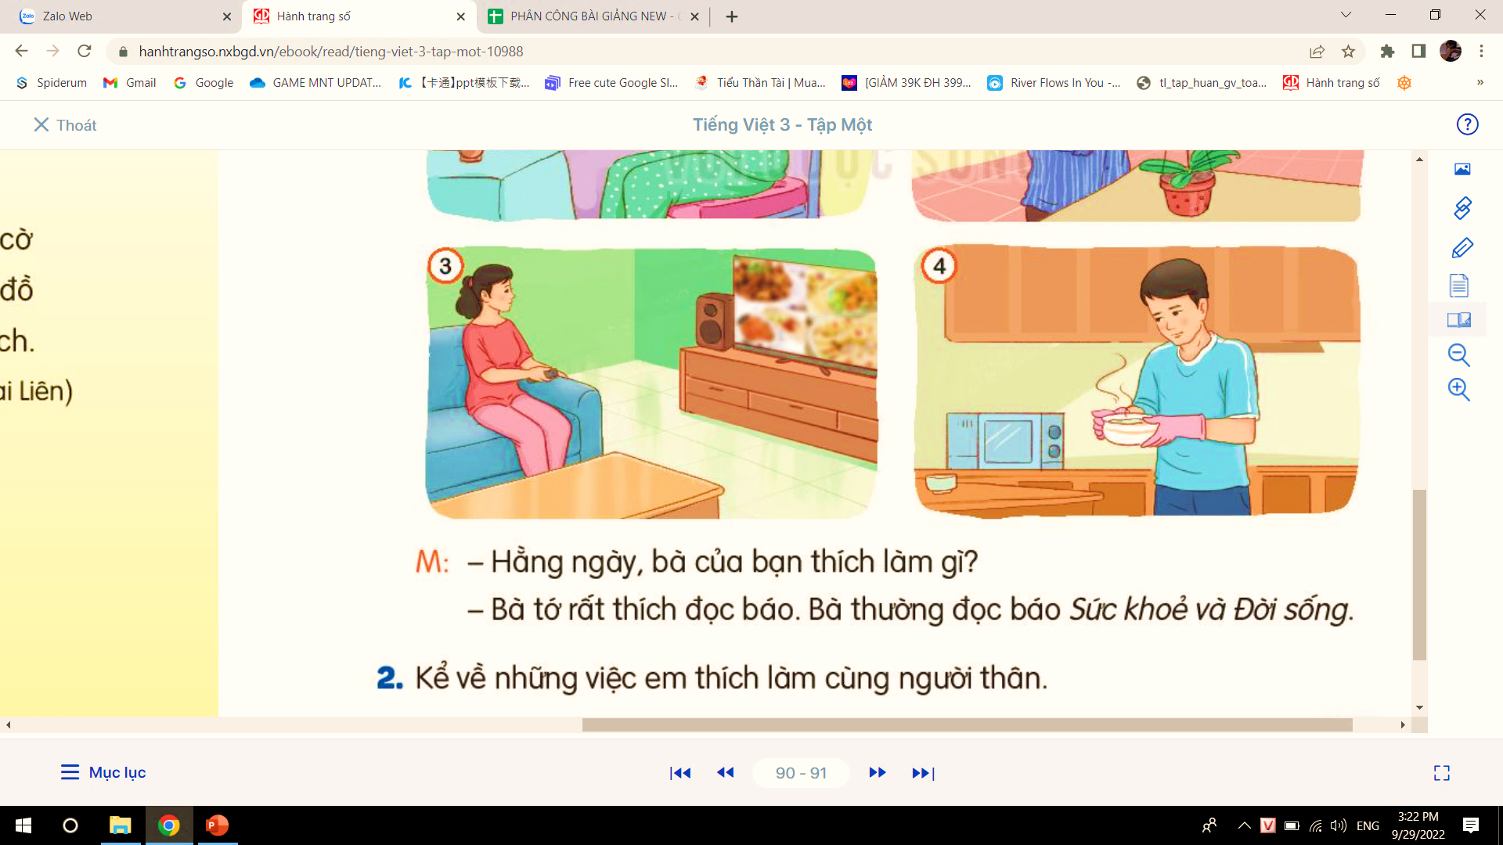
Hằng ngày, mẹ của bạn thích làm gì?

Slide 32
Hằng ngày, bố của bạn thích làm gì?

Slide 33
Kể những việc em thích làm cùng người thân
Các em hãy cùng nhau kể lại những việc em thích làm cùng với người thân của mình nhé !

Slide 34


Slide 35


Soạn bài giảng yêu cầu các khối lớp
Thiết kế bài giảng E – Learning
MĂNG NON – TÀI LIỆU TIỂU HỌC
Mời truy cập: MĂNG NON- TÀI LIỆU TIỂU HỌC | Facebook
ZALO : 0382348780 - 0984848929

